Slide 1

TOÁN 5
Tập 1
Tuần 6
Bài 16: Số thập phân
(tiếp theo) – Tiết 1

Slide 2



Slide 3

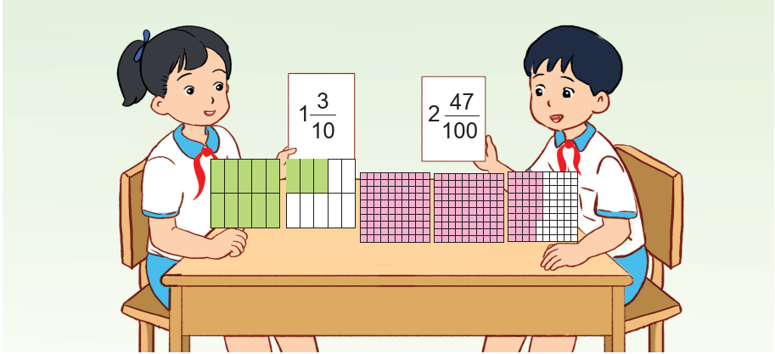
Thảo luận, quan sát bức tranh:

Slide 4


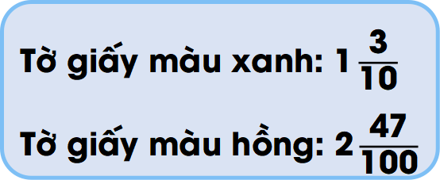
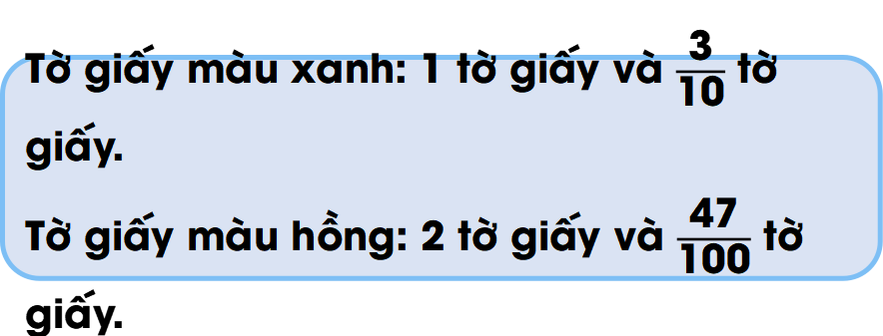
Đã tô màu bao nhiêu
phần tờ giấy?
Tờ giấy màu xanh: 1 tờ giấy và $\frac{\text{3}}{\text{10}}$ tờ giấy.
Tờ giấy màu hồng: 2 tờ giấy và $\frac{\text{47}}{\text{100}}$ tờ giấy.
Hãy viết hỗn số biểu thị phần tô màu
của mỗi tờ giấy.
Tờ giấy màu xanh: $\text{1}\frac{\text{3}}{\text{10}}$
Tờ giấy màu hồng: $\text{2}\frac{\text{47}}{\text{100}}$

Slide 5


Slide 6


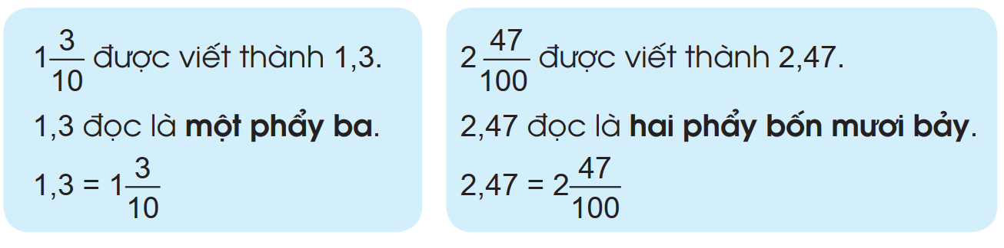

Slide 7

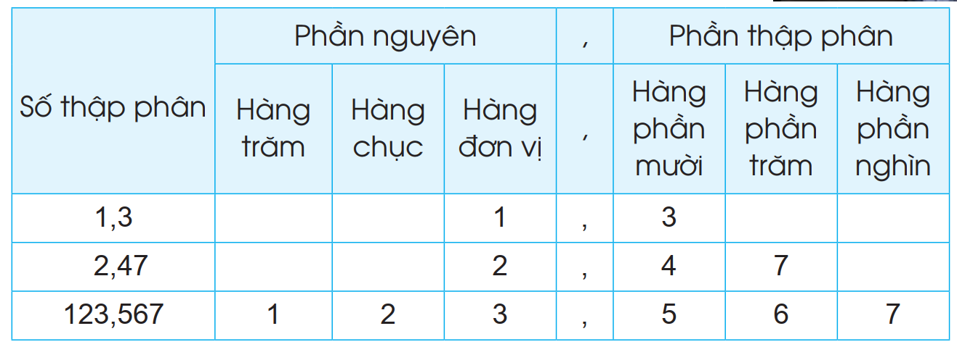
Cấu tạo của số thập phân

Slide 8


Số thập phân gồm có mấy phần?
Đó là những phần nào?
Được ngăn cách bởi dấu gì?
Mỗi số thập phân gồm hai phần: phần nguyên và phần thập phân được phân cách bởi dấu phẩy.

Slide 9
Mỗi đơn vị của một hàng bằng
bao nhiêu đơn vị của hàng thấp hơn?
10 đơn vị.
Khi đọc, viết một số thập
phân cần lưu ý những gì?
Ta đọc, viết lần lượt từ
hàng cao đến hàng thấp.

Slide 10
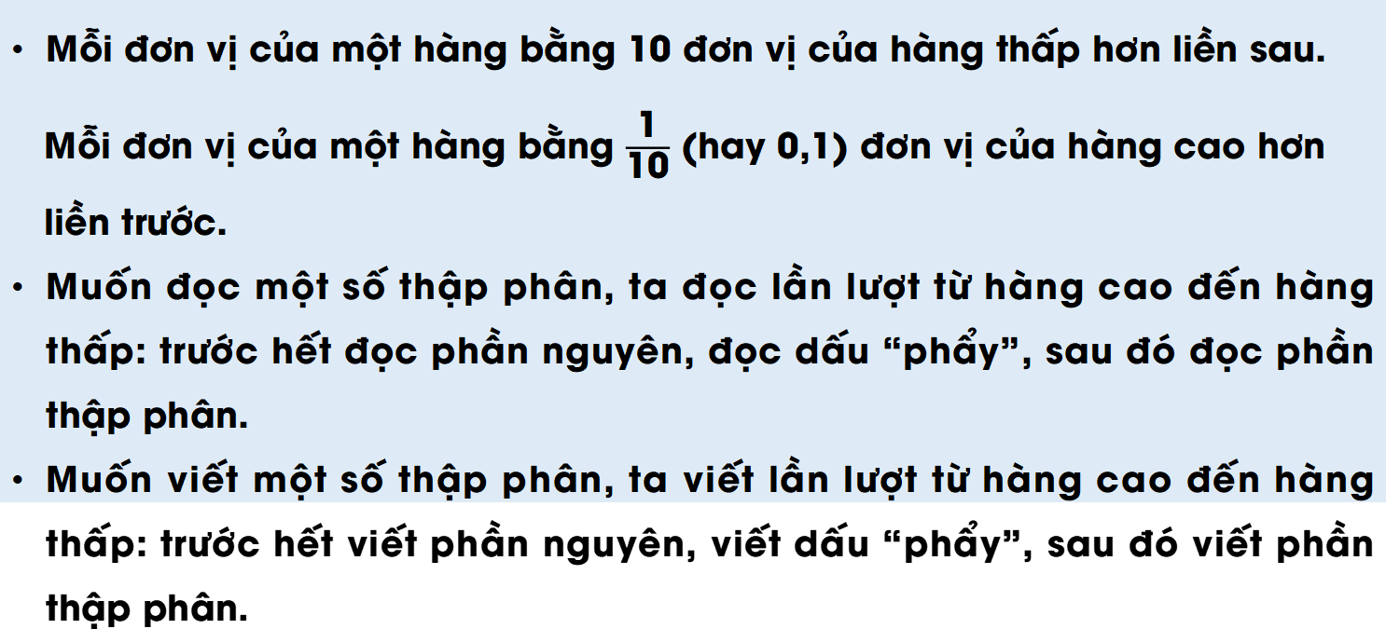
Mỗi đơn vị của một hàng bằng 10 đơn vị của hàng thấp hơn liền sau.
Mỗi đơn vị của một hàng bằng $\frac{\text{1}}{\text{10}}$ (hay 0,1) đơn vị của hàng cao hơn
liền trước.
Muốn đọc một số thập phân, ta đọc lần lượt từ hàng cao đến hàng thấp: trước hết đọc phần nguyên, đọc dấu “phẩy”, sau đó đọc phần thập phân.
Muốn viết một số thập phân, ta viết lần lượt từ hàng cao đến hàng thấp: trước hết viết phần nguyên, viết dấu “phẩy”, sau đó viết phần thập phân.

Slide 11


Slide 12

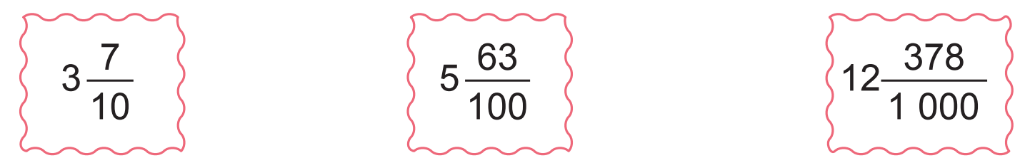
a) Chuyển các hỗn số sau thành số thập phân rồi đọc các số thập phân đó:
01
b) Nêu phần nguyên và phần thập phân trong mỗi số thập phân ở câu a.

Slide 13
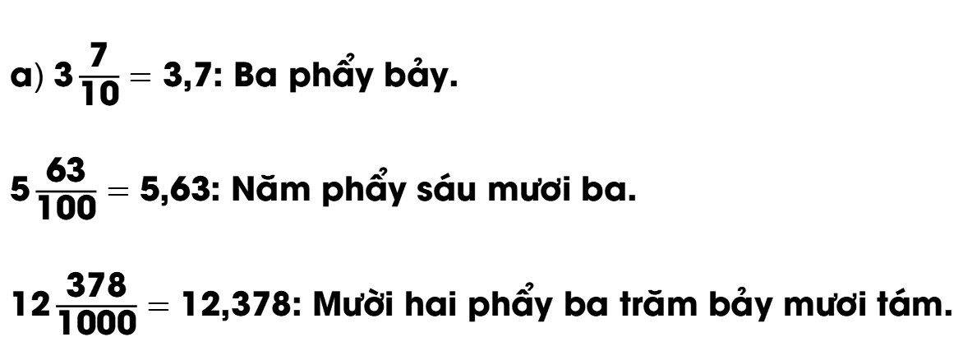
01
Bài giải
a) $\text{3}\frac{\text{7}}{\text{10}}=\text{3}\text{,}\text{7}$: Ba phẩy bảy.
$\text{5}\frac{\text{63}}{\text{100}}=\text{5}\text{,}\text{63}$: Năm phẩy sáu mươi ba.
$\text{12}\frac{\text{378}}{\text{1000}}=\text{12}\text{,}\text{378}$: Mười hai phẩy ba trăm bảy mươi tám.

Slide 14
01
Bài giải
b)
3,7
5,63
Phần nguyên
Phần thập phân
Phần nguyên
Phần thập phân
12,3763
Phần nguyên
Phần thập phân

Slide 15
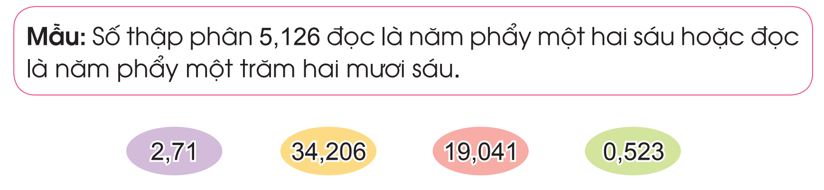
a) Đọc các số thập phân (theo mẫu):
02

Slide 16
02
b) Viết mỗi số thập phân sau:
Ba phẩy không không tám
Mười lăm phẩy sáu
Bảy phẩy ba chín
Hai trăm năm mươi sáu phẩy bảy mươi ba
Năm phẩy ba trăm linh hai
Mười phẩy không trăm tám mươi hai

Slide 17
02
Bài giải
a)
2,71
Hai phẩy bảy một hoặc hai phẩy bảy mươi mốt.
Ba mươi tư phẩy hai không sáu hoặc ba mươi tư phẩy hai trăm linh sáu.
34,206
Mười chín phẩy không bốn một hoặc mười chín phẩy không trăm bốn mươi mốt.
19,041
0,523
Không phẩy năm hai ba hoặc không phẩy năm trăm hai mươi ba.

Slide 18
Bài giải
02
b)
Ba phẩy không không tám
3,008
viết là
Mười lăm phẩy sáu
viết là
15,6
Bảy phẩy ba chín
7,39
viết là

Slide 19
Bài giải
02
b)
Hai trăm năm mươi sáu phẩy bảy mươi ba
viết là
256,73
Năm phẩy ba trăm linh hai
viết là
5,302
Mười phẩy không trăm tám mươi hai
viết là
10,082

Slide 20












TƯỚI HOA TRONG CHẬU
TRÒ CHƠI

Slide 21
TƯỚI HOA TRONG CHẬU
Hướng dẫn chơi game
Mỗi chậu hoa tương ứng với 1 câu hỏi.
GV click vào chậu hoa để hiển thị câu hỏi tương ứng.
Click vào ô đáp án để chọn đáp án đúng.
Sau khi chọn đáp án đúng, GV click vào mũi tên "Quay về" để về màn hình chọn chậu hoa.
Click vào chậu hoa tiếp theo để tiếp tục trò chơi.

Slide 22












Slide 23


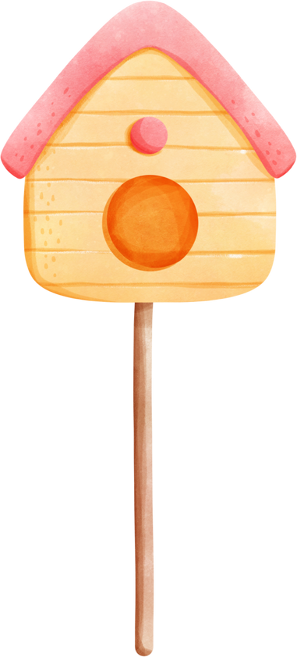

Câu hỏi 1: Số thập phân
“Hai mươi tư phẩy không năm” viết là:
A. 24,5
B. 240,5
C. 24,05
D. 2,405

Slide 24
Câu hỏi 2: Số thập phân 3,504 đọc là:
A. Ba phẩy năm mươi tư
B. Ba phẩy năm trăm linh tư
C. Ba phần năm trăm linh bốn
D. Ba phẩy năm bốn

Slide 25
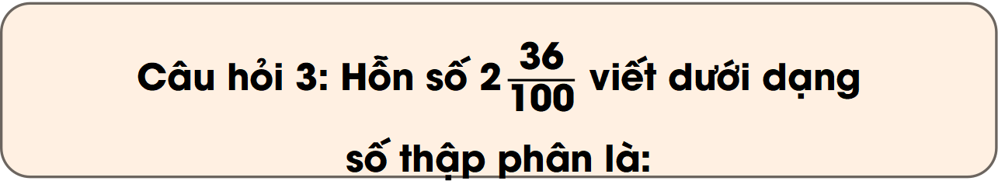
Câu hỏi 3: Hỗn số $\text{2}\frac{\text{36}}{\text{100}}$viết dưới dạng
số thập phân là:
A. 0,236
B. 23,6
C. 2,36
D. 2,036

Slide 26
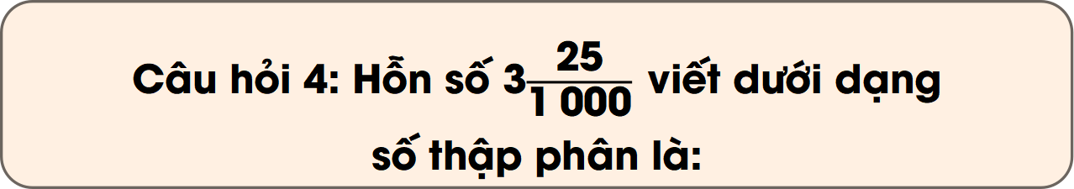
Câu hỏi 4: Hỗn số 3$\frac{\text{25}}{\text{1} \text{000}}$viết dưới dạng
số thập phân là:
A. 3,025
B. 30,25
C. 3,25
D. 32,5

Slide 27

Qua bài học hôm nay, em biết thêm được điều gì?

Slide 28


Slide 29


Ôn tập kiến thức đã học
Hoàn thành bài tập trong VBT
Đọc và chuẩn bị trước BT3,4,5 – Bài 16

